Slide 1


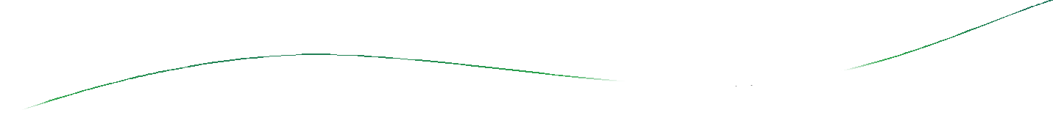



Slide 2
目录
1. 逻辑斯蒂回归模型
2. 最大熵模型
3. 模型学习的最优化方法

Slide 3
一、逻辑斯蒂回归
逻辑斯蒂分布
二项逻辑斯蒂回归
似然函数
模型参数估计
多项logistic回归

Slide 4
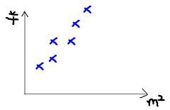
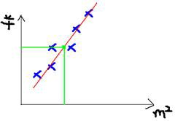
回归
面积 销售价钱
(m^2) （万元）
123
150
87
102
…
250
320
160
220
…

Slide 5
回归
回归：广义线性模型（generalized linear model）
分类：根据因变量的不同
连续：多重线性回归
二项分布：logistic回归
poisson分布：poisson回归
负二项分布：负二项回归

Slide 6


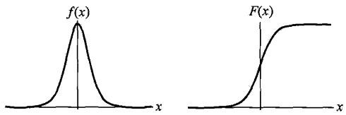

逻辑斯蒂分布
Logistic distribution
设X是连续随机变量，X服从Logistic distribution，
分布函数
密度函数
 μ为位置参数，γ大于0为形状参数，(μ,1/2)中心对称
：
：

Slide 7
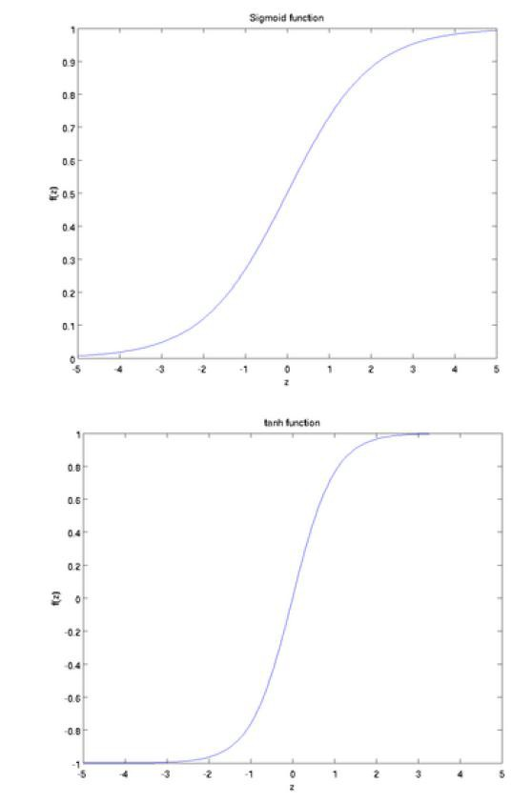




Sigmoid：
双曲正切函数（tanh）

Slide 8
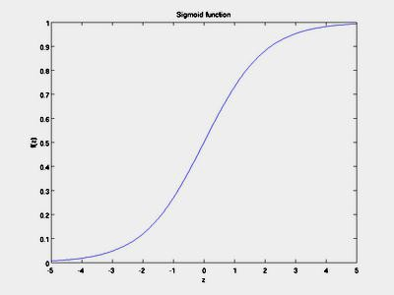
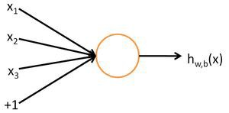
Sigmoid function:
def sigmoid(inX):
return 1.0/(1+exp(-inX))

Slide 9
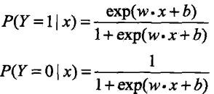
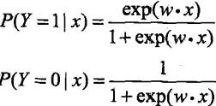


二项逻辑斯蒂回归
Binomial logistic regression model
由条件概率P(Y|X)表示的分类模型
形式化为logistic distribution
X取实数，Y取值1,0

Slide 10



二项逻辑斯蒂回归
事件的几率odds：事件发生与事件不发生的概率之比 为
称为事件的发生比(the odds of experiencing an event),
对数几率：
对逻辑斯蒂回
归：

Slide 11
似然函数
logistic分类器是由一组权值系数组成的，最关键的问题就 是如何获取这组权值，通过极大似然函数估计获得，并且 Y~f(x;w)
似然函数是统计模型中参数的函数。给定输出x时，关于参 数θ的似然函数L(θ|x)（在数值上）等于给定参数θ后变量X 的概率：L(θ|x)=P(X=x|θ)
似然函数的重要性不是它的取值，而是当参数变化时概率 密度函数到底是变大还是变小。
极大似然函数：似然函数取得最大值表示相应的参数能够 使得统计模型最为合理

Slide 12

似然函数
那么对于上述m个观测事件，设
其联合概率密度函数，即似然函数为：
目标：求出使这一似然函数的值最大的参数估，w₁,w₂,…,w_{n}
使得L(w)取得 最大值。
对L(w)取对数：

Slide 13
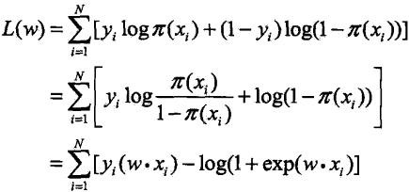


模型参数估计
对数似然函数
对L(w)求极大值，得到w的估计值。
通常采用梯度下降法及拟牛顿法，学到的模型：

Slide 14


多项logistic回归
设Y的取值集合为
多项logistic回归模型

Slide 15
二、最大熵模型
最大熵原理
最大熵模型的定义
最大熵模型的学习
极大似然估计

Slide 16


最大熵原理
最大熵模型(Maximum Entropy Model)由最大熵原理推 导实现。
最大熵原理：
学习概率模型时，在所有可能的概率模型(分布)中，熵 最大的模型是最好的模型，表述为在满足约束条件的模 型集合中选取熵最大的模型。
假设离散随机变量X的概率分布是P(X)，
熵：
且：
|X|是X的取值个数，X均匀分布时右边等号成立。

Slide 17


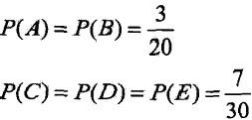
例子：
假设随机变量X有5个取值{A,B,C,D,E},估计各个值的概 率。
解：满足
P(A)+P(B)+P(C)+P(D)+P(E)=1
等概率估计：
加入一些先验
：
于是：

Slide 18
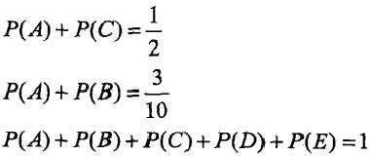
例子：
假设随机变量X有5个取值{A,B,C,D,E},估计各个值的概 率。
解：满足
P(A)+P(B)+P(C)+P(D)+P(E)=1
等概率估计：
加入一些先验
：
于是：
再加入约束
：

Slide 19





最大熵原理
X和Y分别是输入和输出的集合，这个模型表示的是对 于给定的输入X，以条件概率P(Y|X)输出Y.
给定数据集：
联合分布P(X,Y)的经验分布，边缘分布P(X)的经验分布：
特征函数：

Slide 20




最大熵原理
特征函数f(x,y)关于经验分布
的期望值:
特征函数f(x,y)关于模型P(Y|X)与经验分布 值:
的期望
如果模型能够获取训练数据中的信息，那么就可以假设 这两个期望值相等，即
假设有n个特征函数
：

Slide 21
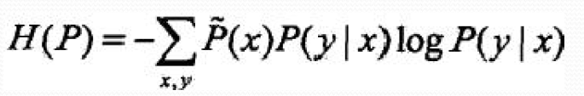
最大熵模型的定义
定义：
假设满足所有约束条件的模型集合为：
定义在条件概率分布P(Y|X)上的条件熵：
则模型集合C中条件熵H(P)最大的模型称为最大熵模型

Slide 22
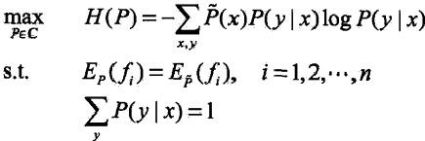
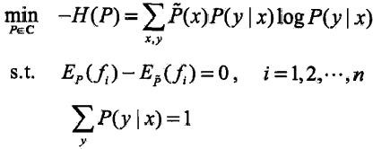
最大熵模型的学习
最大熵模型的学习可以形式化为约束最优化问题。
对于给定的数据集以及特征函数：f_{i}(x,y)
最大熵模型的学习等价于约束最优化问题:

Slide 23
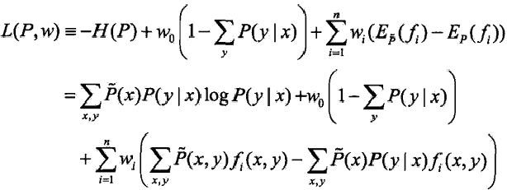


最大熵模型的学习
这里，将约束最优化的原始问题转换为无约束最优化的 对偶问题,通过求解对偶问题求解原始间题:
引进拉格朗日乘子，定义拉格朗日函数：
最优化原始问题 到 对偶问题：

Slide 24



最大熵模型的学习
最优化原始问题 到 对偶问题：
L(P,w)是P的凸函数，解的等价性（证明部分在SVM部 分介绍）
先求极小化问题：
是w的函数,

Slide 25
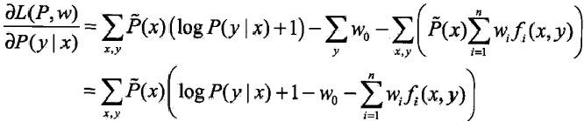
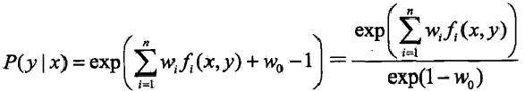
最大熵模型的学习
求L(P,w)对P(y|x)的偏导数：
得：

Slide 26







最大熵模型的学习
由：
得：
(6.22)
规范化因子：
(6.23)
模型 就是最大熵模型 求解对偶问题外部的极大化问题：

Slide 27
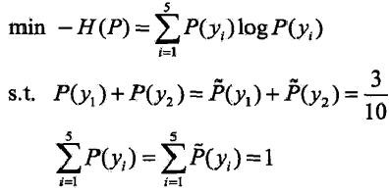

例子：
原例子中的最大熵模型：

Slide 28
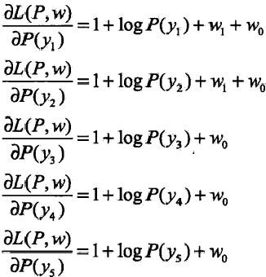

例子：
解得：

Slide 29


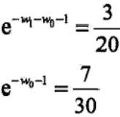


例子：
得：
对wi求偏导并令为0：

Slide 30


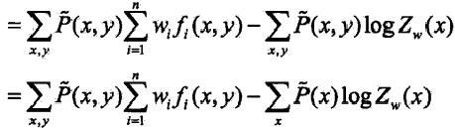
极大似然估计
最大熵模型就是(6.22),(6.23)表示的条件概率分布，
证明：对偶函数的极大化等价于最大熵模型的极大似然 估计.
 已知训练数据的经验概率分布
P(Y|X)的对数似然函数表示为：
，条件概率分布

Slide 31
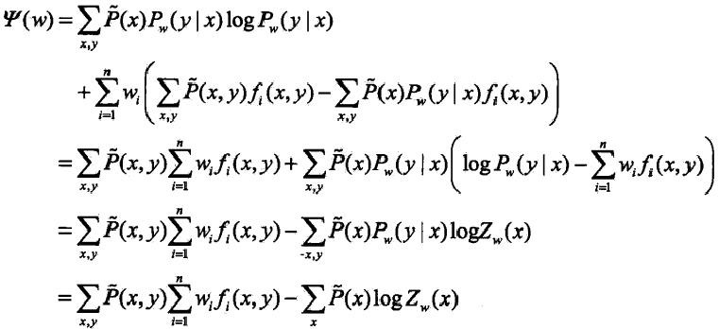
极大似然估计
而：

Slide 32
极大似然估计
最大熵模型与逻辑斯谛回归模型有类似的形式，它们又 称为对数线性模型(log linear model). 模型学习就是在 给定的训练数据条件下对模型进行极大似然估计或正则 化的极大似然估计。

Slide 33
三、模型学习的最优化算法
最优化算法简介
梯度下降法
无约束最优化问题 - 牛顿法、拟牛顿法、DFP算法、
BFGS算法

Slide 34
最优化算法简介
逻辑斯谛回归模型、最大熵模型学习归结为以似然函数 为目标函数的最优化问题，通常通过迭代算法求解，它 是光滑的凸函数，因此多种最优化的方法都适用。
常用的方法有：
改进的迭代尺度法
梯度下降法
牛顿法
拟牛顿法

Slide 35
梯度下降法
梯度下降法(gradient descent)
最速下降法(steepest descent)
梯度下降法是一种迭代算法.选取适当的初值x⁽⁰⁾，不断 迭代，更新x的值，进行目标函数的极小化，直到收敛。 由于负梯度方向是使函数值下降最快的方向，在迭代的 每一步，以负梯度方向更新x的值，从而达到减少函数 值的目的.

Slide 36




梯度下降法
假设f(x)具有一阶连续偏导数的函数：
一阶泰勒展开
 f(x)在x^{(k)}的梯度值：
：
负梯度方向：

Slide 37
无约束最优化问题
牛顿法（Newton method）
拟牛顿法（quasi Newton method）
有收敛速度快的优点.
牛顿法是迭代算法，每一步需要求解目标函数的海赛矩 阵的逆矩阵，计算比较复杂。
拟牛顿法通过正定矩阵近似海赛矩阵的逆矩阵或海赛矩 阵，简化了这一计算过程。

Slide 38




牛顿法
无约束最优化问题：
假设f(x)具有二阶连续偏导数，若第k次迭代值为x^{(k)}， 则可将f(x)在x^{(k)}附近进行二阶泰勒展开:

B


.2
是f(x)的梯度向量在x^{(k)}的值 点x^{(k)}的值
是f(x)
的海塞矩阵 在

Slide 39





牛顿法
函数f(x)有极值的必要条件是:在极值点处一阶导数为o,
即梯度向量为o.
特别是当H(x^{(k)})是正定矩阵时，函数f(x)的极值为极小 值.
利用条件：
设迭代从x^{(k)}开始，求目标函数的极小点，

Slide 40


牛顿法

(B.8)

Slide 41
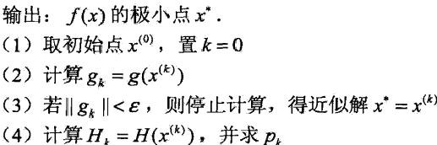


牛顿法
算法步骤：
求逆

Slide 42






拟牛顿法
考虑用一个n阶矩阵G_{k}=G(x^{(k)})来近似代替
 拟牛顿条件：
由：

Slide 43




拟牛顿法
 如果H_{k}是正定的, H_{k}⁻¹也是正定的，那么可以保证牛顿 法搜索方向Pk是下降方向,因为搜索方向
由B.8得：
由B.2得：
将G_{k}作为
的近似
，拟牛顿条件

Slide 44

拟牛顿法
Broyden类优化算法：
DFP(Davidon-Fletcher-Powell)算法(DFP algorithm)
BFGS(Broyden-Fletcher-Goldfarb-Shanno)算法(BFGS algorithm)
Broyden类算法(Broyden's algorithm)
在每次迭代中可以选择更新矩阵

Slide 45

BFGS(Broyden-Fletcher-Goldfarb- Shanno)算法
可以考虑用G_{k}逼近海赛矩阵的逆矩阵H⁻¹，也可以考虑 用B_{k}逼近海赛矩阵H, 这时，相应的拟牛顿条件是:
用同样的方法得到另一迭代公式.首先令
考虑使P_{k}和Q_{k}满足：
B_{k+1}的迭代公式：

B.30

Slide 46


改进的迭代尺度法
改进的迭代尺度法(improved iterative scaling,IIS)
由最大熵模型
对数似然函数
求对数似然函数的极大值
IIS思路：假设
希望找到一个新的参数向 使得模型的对数似然函数值
量
，
增大，如果有参数向量更新方法，那么就可以重复使用 这一方法，直至找到对数似然函数的最大值。

Slide 47


改进的迭代尺度法
利用

Slide 48

改进的迭代尺度法
于是有
如果能找到适当的δ使下界A(δ|w)提高，那么对数似然 函数也会提高。
 δ是一个向量，含多个变量，一次只优化一个变量δ_{i}
引进一个量f#(x,y),

f_{i}(x,y)是二值函数， f#(x,y)表示所有特征在(x,y)出现的 次数。

Slide 49


改进的迭代尺度法
利用指数函数的凸性，以及
根据Jensen不等式：

Slide 50

改进的迭代尺度法
于是得到

是对数似然函数改变量的一个新的下界
对δ_{i} 求偏导：
令偏导数为0，得到：
依次对δ_{i} 解方程。

Slide 51


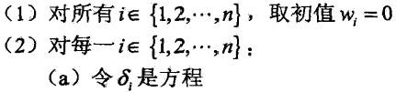



改进的迭代尺度法
算法
输入：特征函数f1,f2…fn;经验分布
输出：最优参数w_{i}*；最优模型P_{w*}
,模型
关键

Slide 52




改进的迭代尺度法

Slide 53
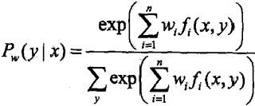


拟牛顿法
最大熵模型：
目标函数：
梯度：

Slide 54
 Q&A？

